Slide 1
Mr Welcome Hill TANGO
Na podstawie Holstein International 2016

Slide 2
Wraz z uplasowaniem się Tango (zdj.) na 10 miejscu w rankingu TOP 100 w wycenie tradycyjnej (TPI 2507) nadeszła ciekawa alternatywa dla krwi buhajów dominujących obecnie w wycenach, jak Supersire, Robust i Mogul.

Slide 3
Tango, syn Hilla (po Shottle) poprzedzany jest przez takie buhaje, jak Colby, FBI, Boliver, Addison.
Cztery krowy z kojarzeń wstecznych ocenione zostały jako „Superior transmitters”, a matka Tango – Taya (córka Colby`ego) wywodzi się z rodziny krów Clear-Echo.
Taya to bardzo wydajna i płodna krowa – w pierwszej laktacji dała ponad 40 tys. funtów mleka (18 tys. kg), a w ciągu swego życia wydała na świat wielu wysoko wycenionych potomków obu płci.

Slide 4
Kilka słów od hodowcy:
„Skojarzenie Hilla z Tayą było strzałem w dziesiątkę” – tak uważa Bill Peck z Welcome Stock Farm (NY). „Córki Hilla to czarne, wysokie krowy o satynowej sierści i płytkim wymieniu. Na to nałożyła się wybitna wydajność produkcji mleka przekazana przez Tayę. Takie cechy reprezentuje TANGO.”

Slide 5
Ms Welcome Colby Taya i Lotta Hill Shottle

Slide 6
TANGO posiada bardzo wielu wybitnych synów: Sabre gTPI 2669, Lylas gTPI 2654, Townsend gTPI 2646, Astral gTPI 2612. Najwyżej wyceniony po TANGO w portfolio CRI jest buhaj Tesla gTPI 2628, pdczas gdy w ofercie Evolution znajdziemy Jarmona gTPI 2560, a w ofercie Cogent Sambę gTPI 2524 – także synów TANGO.

Slide 7
Córki buhaja TANGO (zdjęcia poniżej) to czarno umaszczone, zgrabne, średniego kalibru krowy w szlachetnym typie mlecznym o mocno zawieszonym (tył), płytkim wymieniu. Ich proste strzyki ustawione są bardzo poprawnie – na wzorze kwadratu. (Zwrócić uwagę należy na więzadło środkowe, gdyż u niewielkiej liczby córek może być ono nieco słabsze.) Wszystkie wyróżniają się pięknym ruchem i wspaniałym wymieniem, a do tego są mistrzyniami w produkcji mleka.

Slide 8
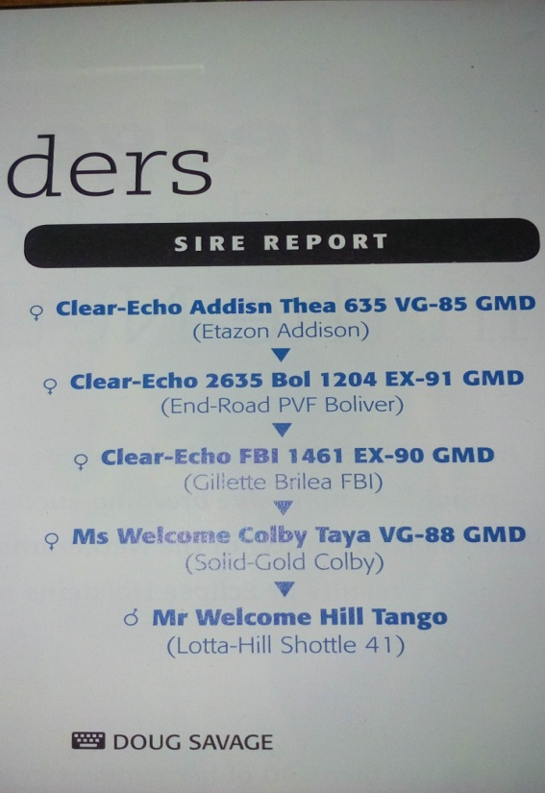
Wysoka produkcja zwykle skutkuje głębokim, pojemnym wymieniem
Jednak w przypadku Ms Welcome Hill Tango, który debiutuje na listach buhajów wycenionych tradycyjnie, jest zgoła inaczej – ma obecne 447 córek i przewagę na mleku 2351 funtów, zyskując imponujące 1.7 za płytkość wymienia (max 2 punkty)!
A do tego oferuje ciekawy rodowód!

Slide 9
Tango bardzo wysoko wycenia się na indeksie ICC, zatem jego córki to przede wszystkim zwierzęta ciężko pracujące na swoje utrzymanie.

Slide 10
Tango uzyskał na polskim indeksie PF wartość 140 (wycena 1/2016):
podindeks produkcyjny 134,
podindeks pokroju 116,
podindeks płodności 99,
wydajność mleka 1809 kg,
długowieczność 111
- komórki somatyczne 101

